Slide 1

Hændelser på Hul 11.
Lavet af Bent Ole
På vegne af Introudvalget 2019

Slide 2
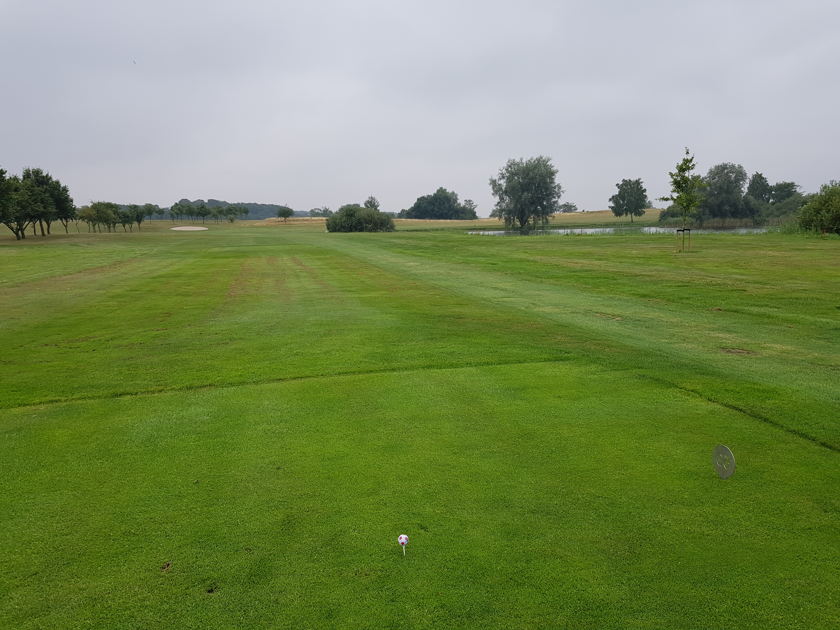
Dit drive.
Du driver ud på hul 11, her er der taget udgangspunkt i tee 59, vi gennemgår et par forskellige situationer.
Desværre slår du bolden direkte ud i søen.

Slide 3
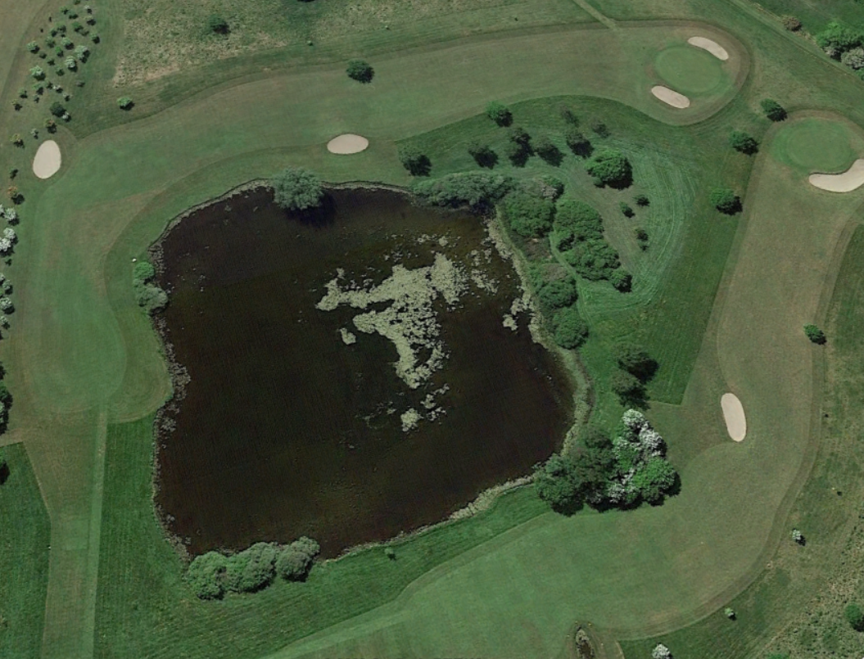
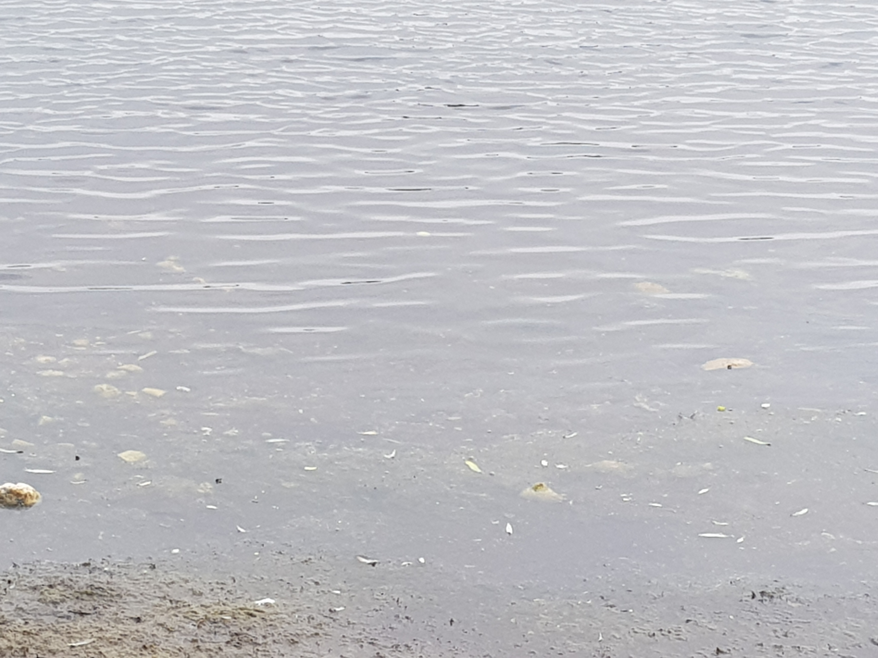
Der skal droppes ny bold.
Her har du 3 muligheder.
Du kan droppe 2 køllelængder ud fra skæringspunktet.
Du kan gå tilbage til teestedet og slå en ny bold.
I lige linje med flaget gå så langt bagud som du ønsker.
Alle 3 muligheder koster 1 strafslag.

Slide 4
Ny situation
Provisorisk bold.
Du har drivet ud, din bold har retning direkte mod bevoksningen i hjørnet af strafområdet.
Du ved ikke om din bold ligger i strafområdet eller om den kom over og ligger på den anden side.
Normalt skal du droppe ved strafområdet / skæringspunktet.
Ifølge lokalregel i klubben er det nu tilladt, at spille en provisorisk bold hvis man er i tvivl om bolden havnede i strafområdet, men kun på hul 2-6 og 11.

Slide 5
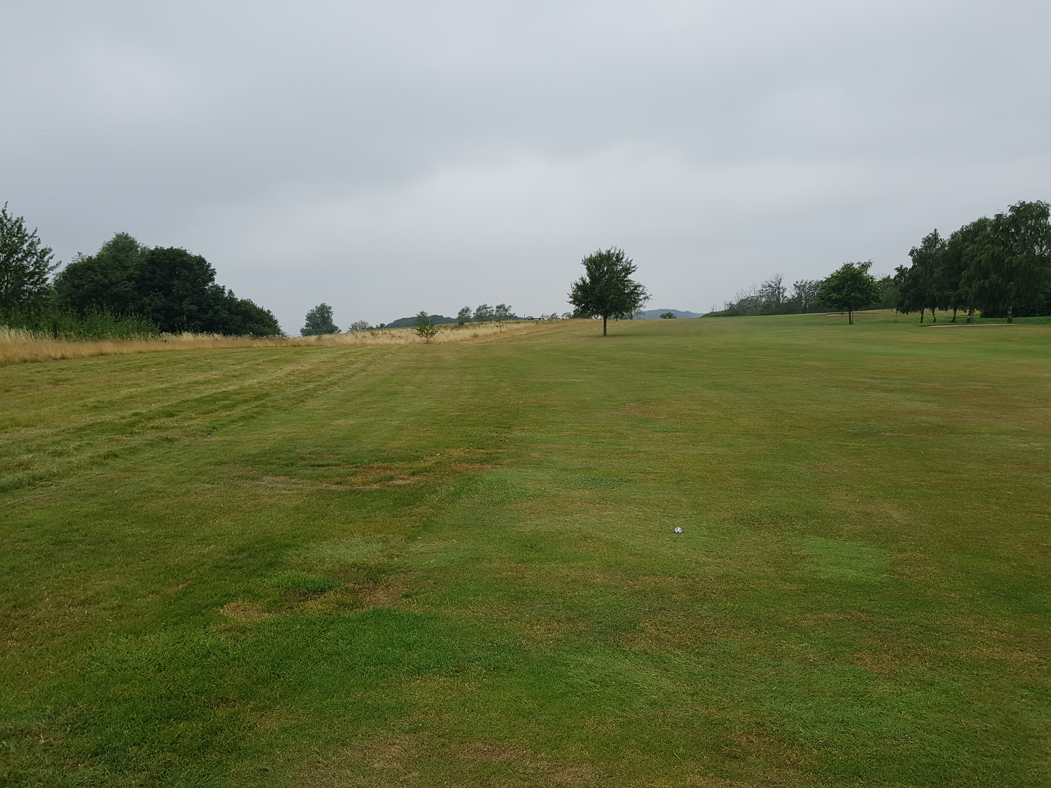
Ny situation
Bolden i rough.
Du har drivet ud din bold lander oppe i bagkanten på Fairway.
Du slår til bolden igen, desværre rammer du den ikke helt rent, bolden lander mellem træerne i roughen.
Vi går frem og leder efter bolden.

Slide 6
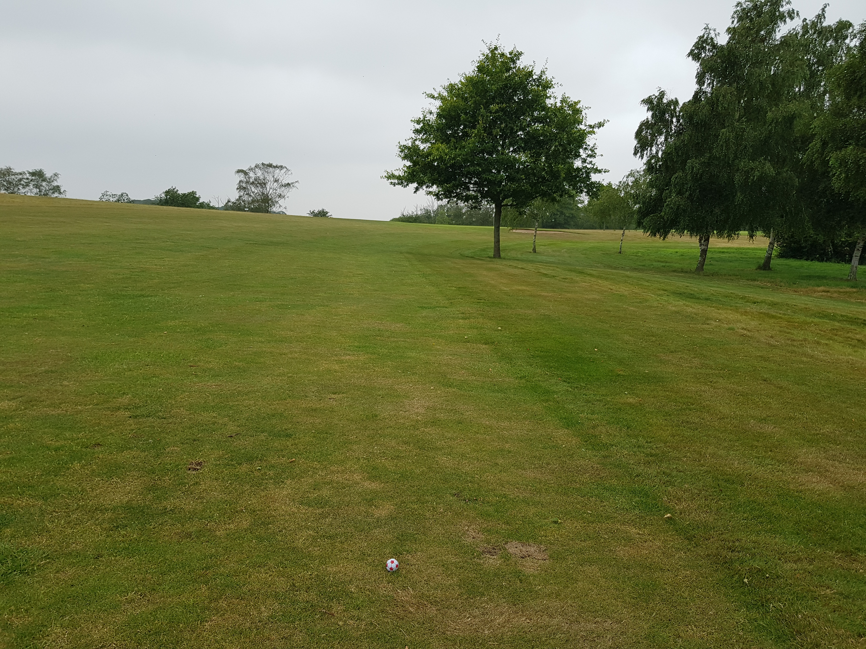
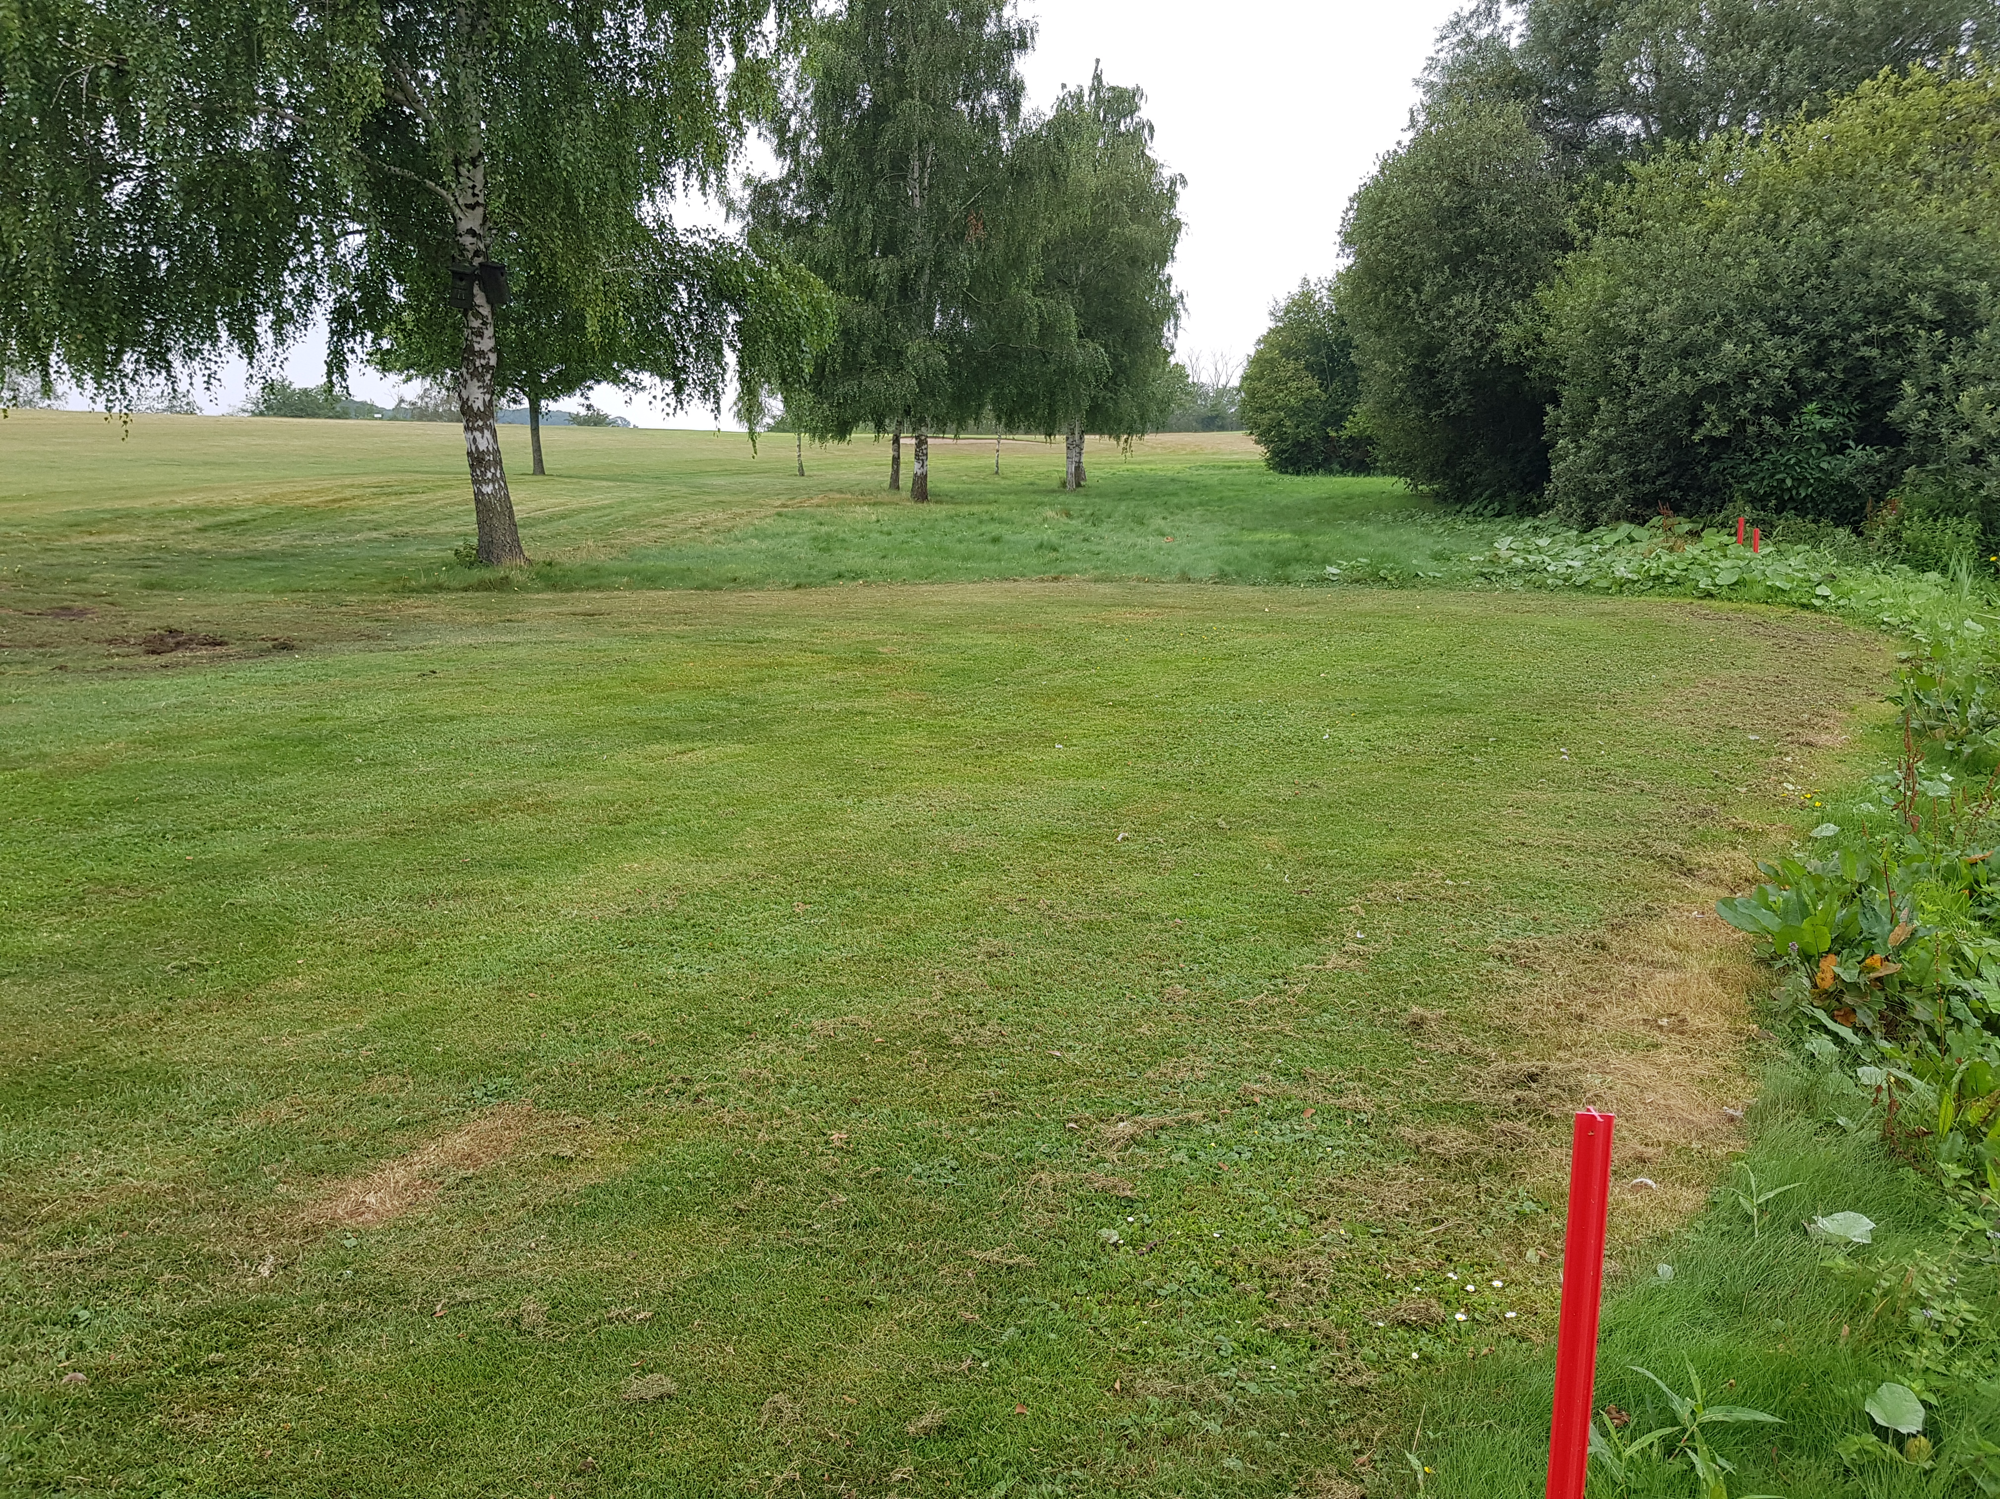
Mistet bold.
Du har ledt i 3 min. Efter bolden, du fandt den ikke, hvad gør du nu ?
Du har 3 muligheder.
Du kan strege hullet ☹
Du kan gå tilbage og slå en ny bold fra det sidste sted du slog fra, det koster 1 strafslag.
Du kan gøre brug af lokalregel om mistet bold og droppe en ny bold 2 køllelængder inde på Fairway, det koster 2 strafslag.

Slide 7
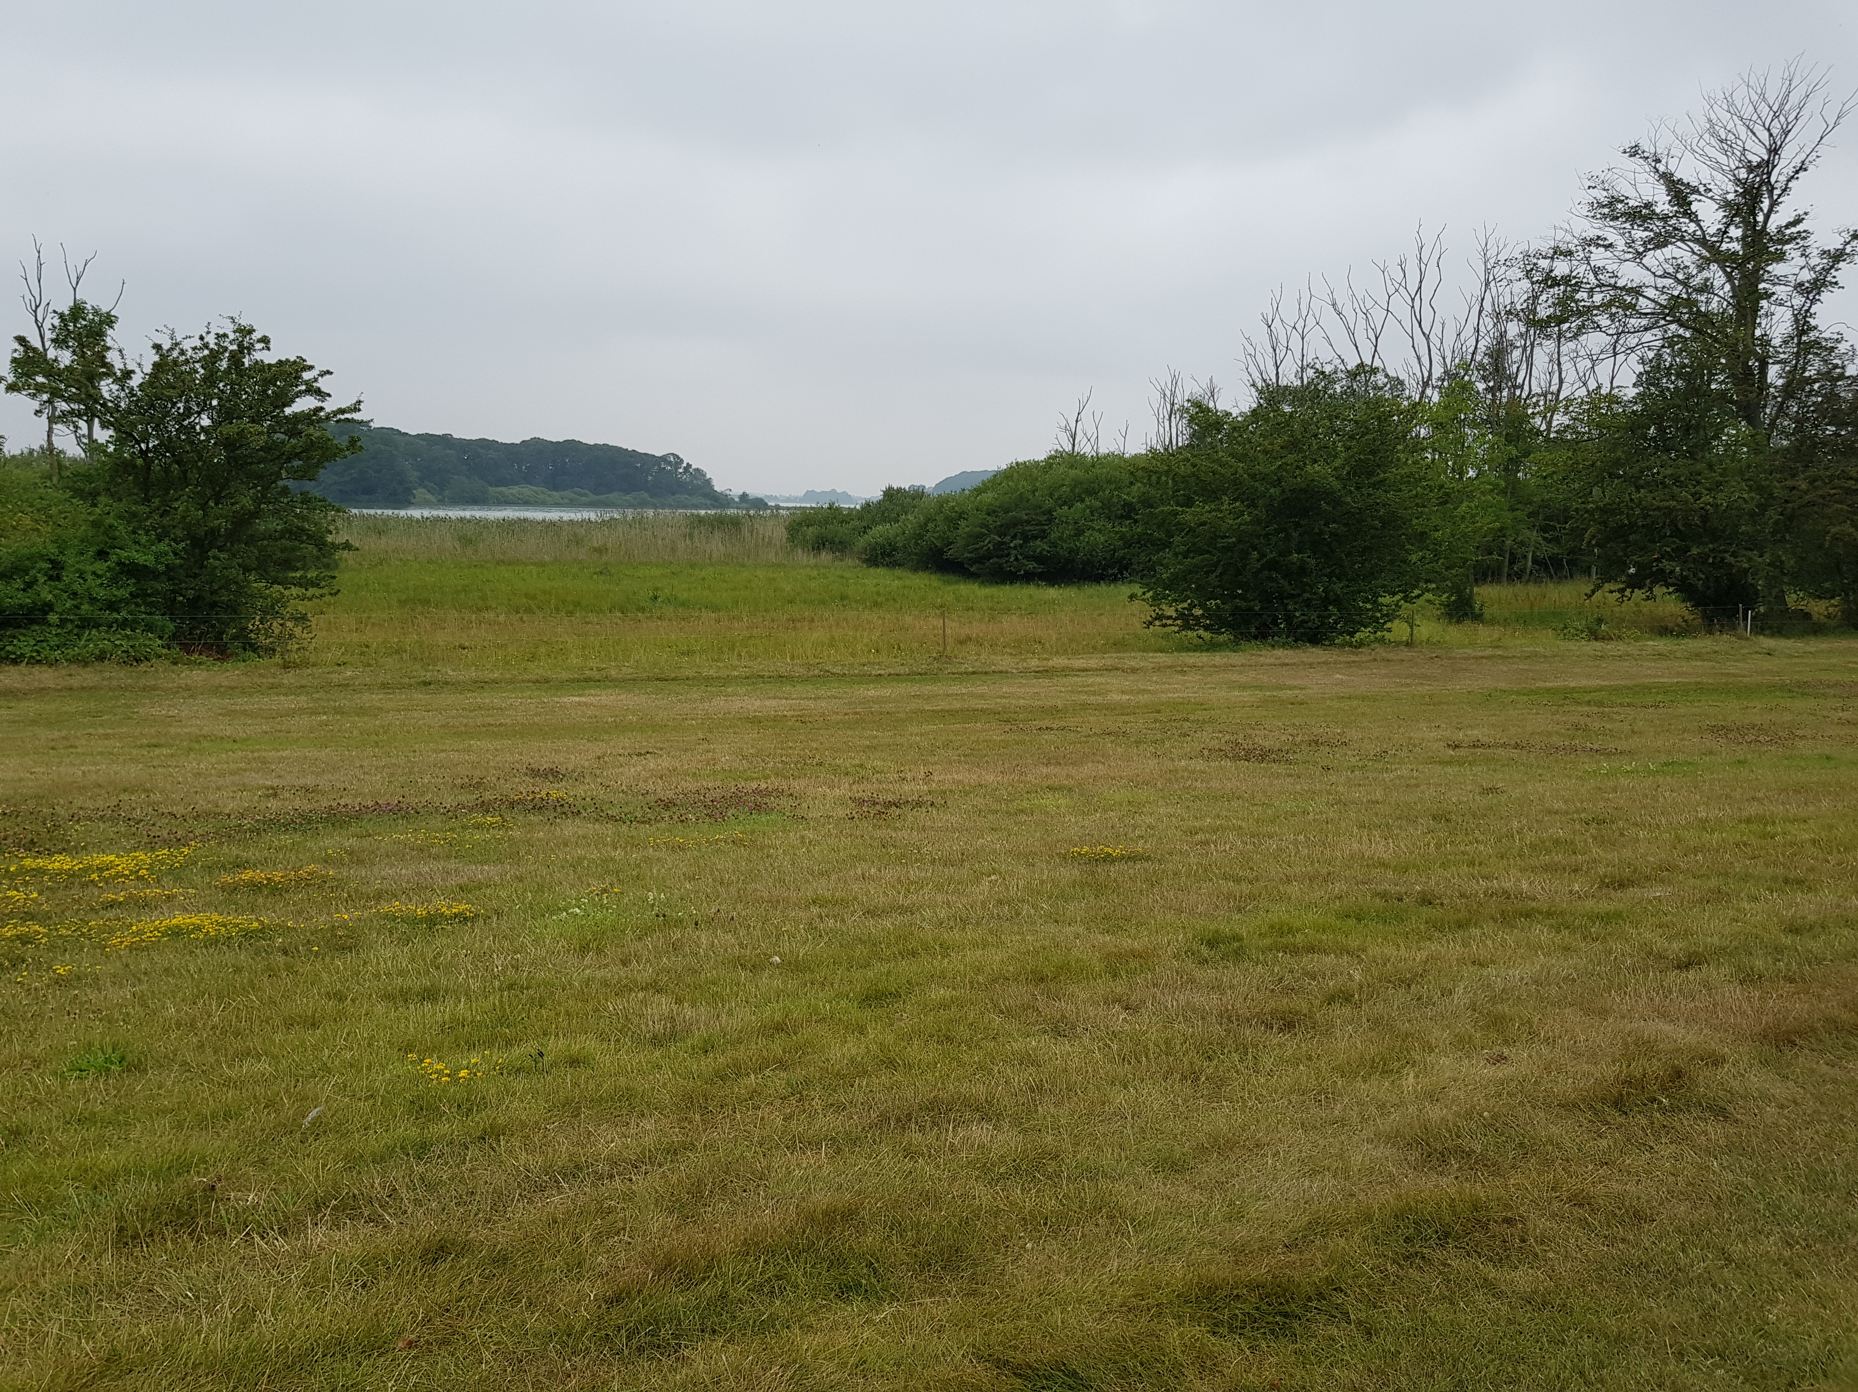
Ny situation
Endnu en mistet bold.
Du slår mod Greenen.
Bolden ligger ikke på green eller i bunker.
Du leder i de 3 min. Du må.
Du finder den ikke ☹
Hvad gør du så ?

Slide 8
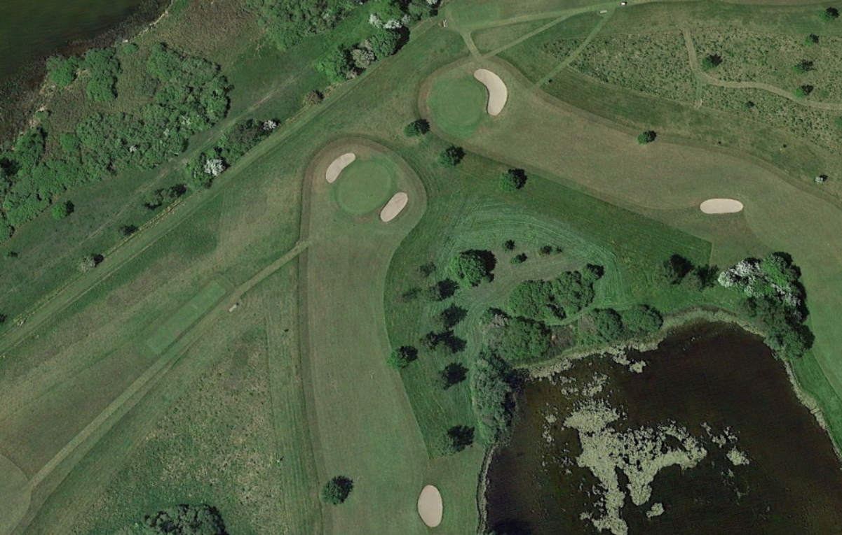
Dine muligheder.
Du har 3 muligheder.
Du kan vælge, at strege hullet ☹
Du kan gå tilbage og slå en ny bold hvorfra du slog dit sidste slag, det koster 1 strafslag.
Du kan gøre brug af lokalregel ”mistet bold” du dropper 2 køllelængder ud på Fairway ikke nærmere flaget, det koster 2 strafslag.

Slide 9
Slut for denne gang ☺
Spørgsmål ?
Kom godt hjem ☺

